Slide 1
Biologia e ciência

Slide 2
Origem da Biologia e bases do pensamento científico
Origem da Biologia
  Ramo independente das ciências a partir do final do séc. XVIII e início do séc. XIX;
    Antes disso: estudo descritivo de animais e plantas (classificação e anatomia)
    Maior aceitação da teoria de geração espontânea ou abiogênese;
    Ausência de uma visão unificada dos seres vivos e dos processos biológicos;
    Distinção de três grandes reinos: animal, vegetal e mineral.

Slide 3
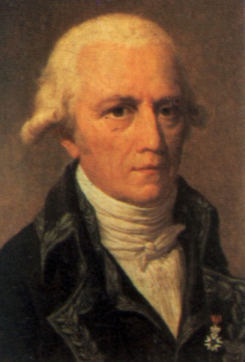
Séc. XVIII Séc. XVIII
Grande avanço do conhecimento científico sobre a natureza
“Animais e vegetais compartilham características únicas, que os distinguem dos minerais”.
organização corporal complexa e a capacidade de crescer, reproduzir e morrer.
Jean B. Lamarck: divisão de dois grandes grupos: Seres Orgânicos e Inorgânicos.

Slide 4
O termo Biologia
Sugestão de uso do nome “Biologia” para designar o estudo dos seres vivos.
Bio = do grego, VIDA + Logia,logus = do grego, ESTUDO

Slide 5
A origem do racionalismo
Há cerca de 2.500 anos
Sábios gregos começaram a separar o estudo da natureza das questões religiosas, passo fundamental para o desenvolvimento da ciência. Surgia assim o pensamento naturalista, que tentava explicar os fenômenos naturais com base em fatos e processos da própria natureza e não em termos místicos e sobrenaturais, como ocorria em muitas sociedades primitivas.

Slide 6
Racionalismo = observação dos fatos + raciocínio
“A mente humana é capaz de compreender os princípios e as leis da natureza, deduzindo-os a partir dos fatos e observações”.
Hipócrates (460?-377? a.C.) – O “pai da Medicina”:
“O tratamento ideal para as doenças consistia em deixar as leis da natureza efetuarem a cura, afastando qualquer interpretação de ordem mística”.
Aristóteles (384-322 a.C.) – O “pai da Zoologia”:
“Utilizou de forma, pioneira, dois passos fundamentais do procedimento científico: coletar informações na natureza e refletir racionalmente sobre elas”.

Slide 7
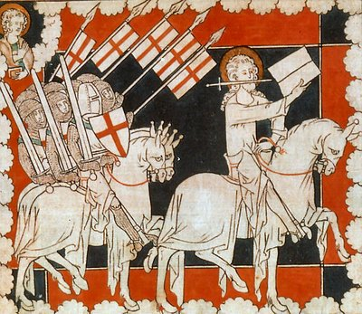
O racionalismo na Idade Média e no Renascimento
Declínio do Império Romano no final do séc. VI e a igreja católica era a única instituição estável e poderosa na Europa.
o ensino era ministrado em mosteiros e conventos religiosos tendo como foco o estudo da Bíblia.
“A ideia dos antigos filósofos gregos de que havia leis naturais, que podiam ser desvendadas pela observação e pela razão, foi substituída pela visão de um mundo constantemente sujeito a intervenção milagrosa de Deus e dos santos”.
“O importante não é o mundo dos sentidos e sim o mundo do divino”.

Slide 8

A revolução científica
Na Europa, durante os séculos XV, XVI e XVII, ocorreram mudanças radicais na maneira de encarar a natureza e foram lançadas as bases das concepções cientificas modernas.
Aula de anatomia durante o renascimento:
A fé nos textos clássicos era tamanha que qualquer inconsistência entre o observado e o descrito no livro era considerado defeito do cadáver, pois o livro era que conteria a verdade.

Slide 9
Procedimentos em ciência
Uma nova forma de estudar a natureza
Copérnico e Vesalius fortaleceram a revolução cientifica ao romper com o procedimento medieval de interpretar a natureza com base em escritos clássicos e teológicos. (início da ciência moderna)
Séc. XVII – elaboração de novos métodos para o estudo da natureza.
  EVIDÊNCIA EMPÍRICA + DESCRIÇÃO E INTERPRETAÇÃO DOS FENÔMENOS POR MEIO DA MATEMÁTICA.
  Proponentes e divulgadores :
  O filósofo inglês Francis Bacon (1561 – 1626)
  O físico italiano Galileu Galilei (1564 – 1642)

Slide 10
Francis Bacon – fundador da filosofia da ciência
Estabeleceu métodos para organizar as observações da natureza.
Criador do método INDUTIVO
“Ele afirmava que, partindo de casos particulares, era possível chegar a causas ou explicações gerais para determinado fenômeno”.

Slide 11
Galileu Galilei – Pai da física moderna e da ciência experimental
Afirmava que os fenômenos naturais deviam ser compreendidos a partir da experimentação e da abordagem matemática.
Acrescentou ao procedimento baconiano a ideia de que era preciso por a testes a explicação para um fenômeno natural, com o objetivo de verificar se ela era falsa ou verdadeira. (falseabilidade da hipótese)

Slide 12
O método hipotético dedutivo
Procedimentos rigorosos que testam e formulam explicações para os fenômenos da natureza.
Identificação de um problema
Formulação de uma hipótese
Levantamento de deduções a partir da hipótese
Teste das deduções, por meio de novas observações ou de experimentos.
Conclusões sobre a validade ou não da hipótese

Slide 13
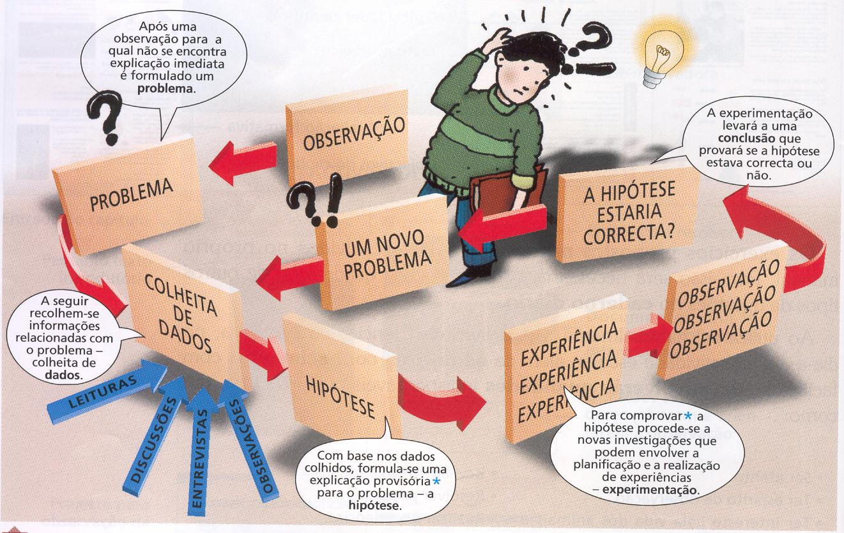

Slide 14
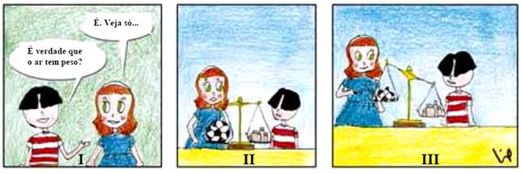
No nosso cotidiano, acontecem, geralmente, coisas que servem para ilustrar determinados estudos teóricos.
A contextualização é um meio muito utilizado para enriquecermos nosso conhecimento. As figuras a seguir mostram elementos que exemplificam essa idéia. Observe-as
De acordo com as figuras e o assunto abordado, analise as alternativas a seguir e assinale a que REPRESENTA os passos correspondentes à EXPERIMENTAÇÃO (parte prática) evidenciada no desenvolvimento de uma pesquisa científica.
a) I, II e III.
b) I e III, apenas
c) I e II, apenas.
d) II e III, apenas.

Slide 15
Falseabilidade de uma hipótese
Uma hipótese é aceita quando os testes a que ela é submetida não conseguem falseá-la.
Os resultados, em ciência,nunca devem ser aceitos como definitivos e inquestionáveis.
  “Uma explicação científica será aceita quando não houver motivos para duvidar dela, ou seja, enquanto ela for verdadeira acima de qualquer suspeita”.

Slide 16
Teoria, hipótese e lei em ciência
Fatos = dados do mundo
Teorias = estruturas que explicam e interpretam os fatos
Hipótese = tentativa de explicação para um fenômeno isolado
Lei científica = descrição da regularidade com que um fenômeno natural se manifesta sob certas circunstâncias.

Slide 17



A comunicação em ciência

